Slide 1
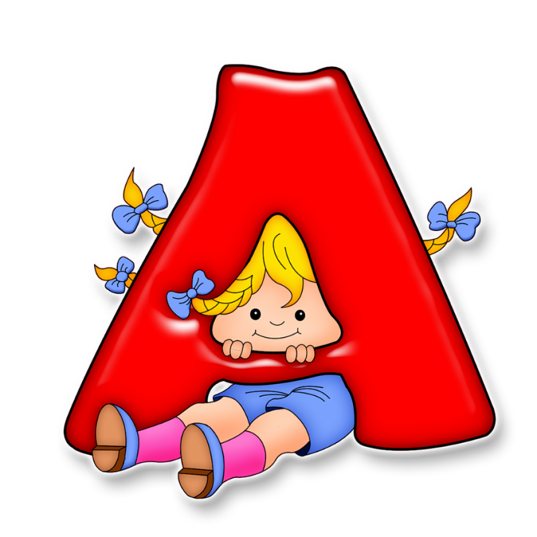
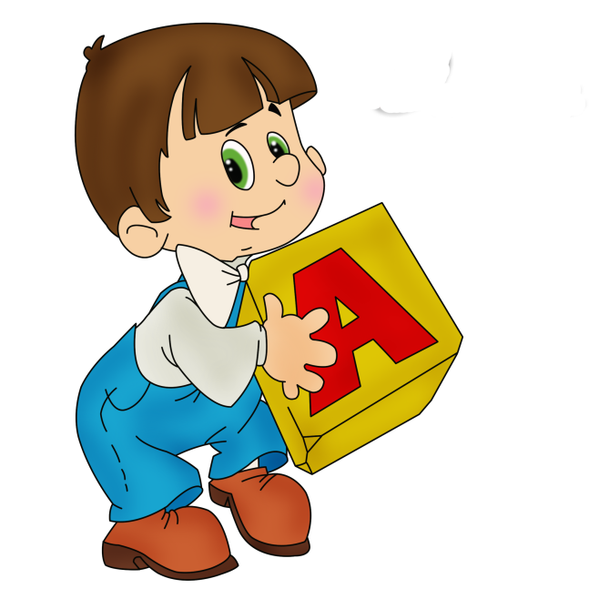
«Учим звук А»
Выполнила: воспитатель
Пудовкина Т.А.
МДОАУ№17

Slide 2
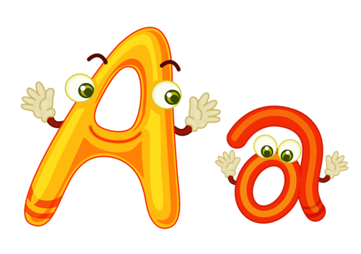
Всем известна буква А
Буква очень славная.
Да к тому же буква А
В алфавите главная.

Slide 3
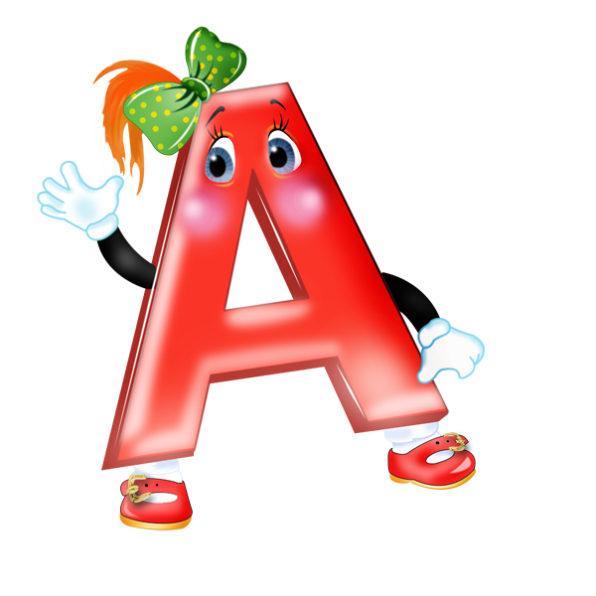
Чистоговорки со звуком А
Ан-ан-ан — во дворе баран.
Ай-ай-ай — в клетке попугай.
Ава—ава—ава — шелестит дубрава.
Авы-авы-авы — зеленеют травы.
Ам-ам-ам — каши тебе дам.
Аша—аша—аша — вкусненькая каша.
Аша—аша—аша — любит кашу Маша.
Ам-ам-ам-ам — кушай кашу по утрам.

Slide 4
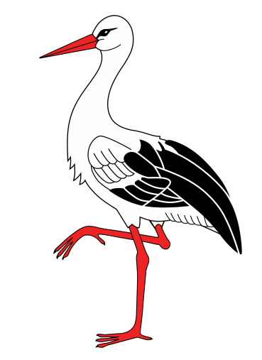
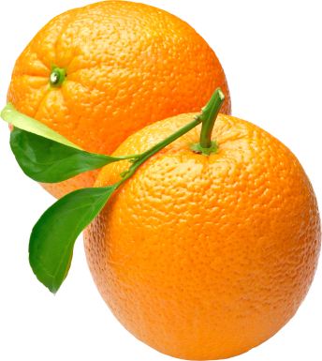
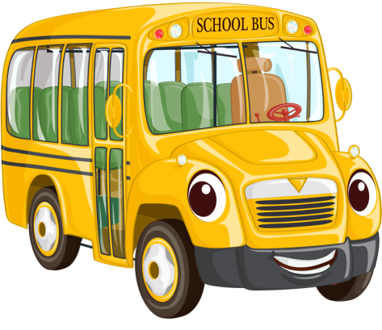
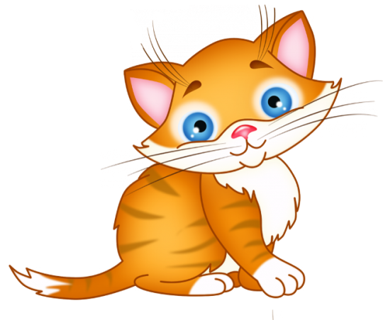
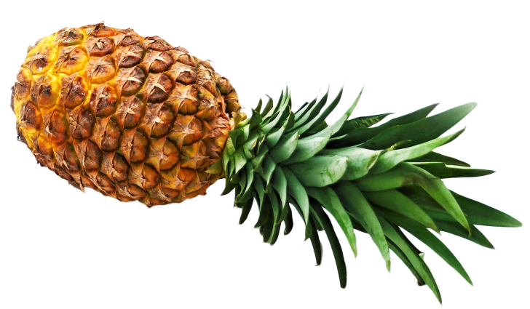
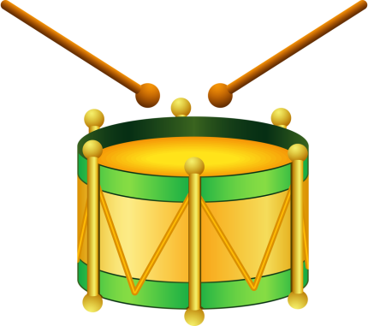
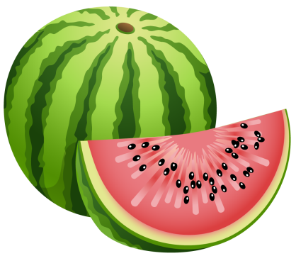
Найди картинки со звуком А

Slide 5
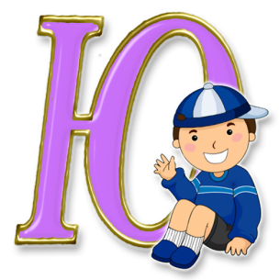
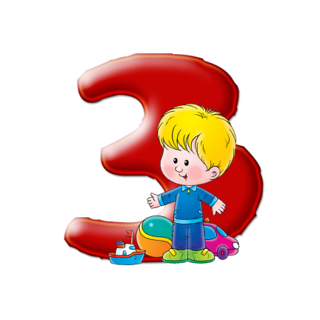
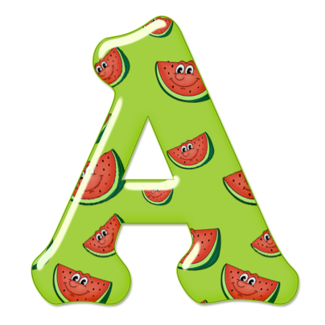
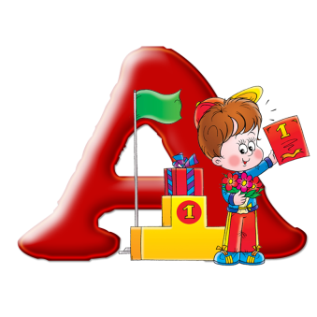
Найди звук А

Slide 6
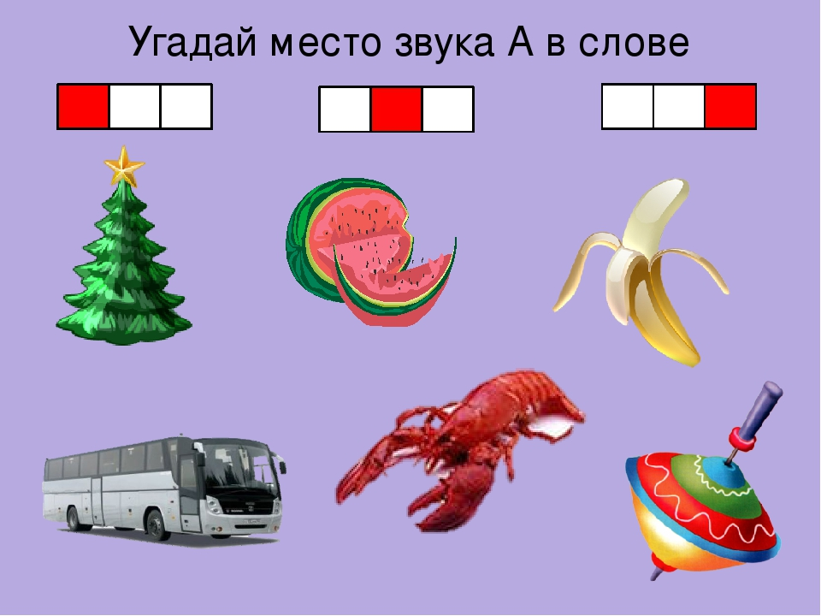
Определи место звука в слове

Slide 7
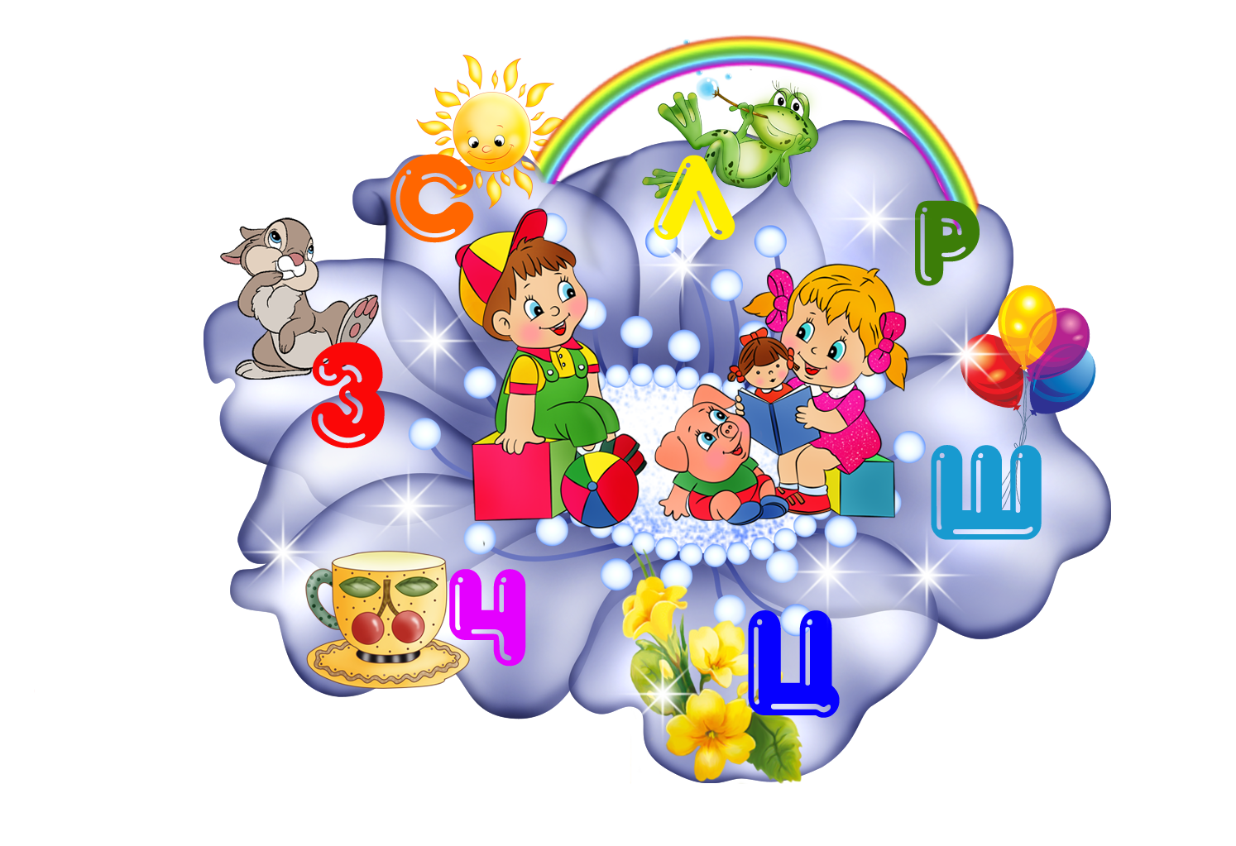
Спасибо за внимание!

